Slide 1


Seminarios de Graduación Acuicultura 2006
Manejo de Cultivos Intensivos Clase 1
Fabrizio Marcillo Morla MBA
barcillo@gmail.com
(593-9) 4194239

Slide 2
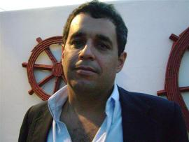
Fabrizio Marcillo Morla
Guayaquil, 1966.
BSc. Acuicultura. (ESPOL 1991).
Magister en Administración de Empresas. (ESPOL, 1996).
Profesor ESPOL desde el 2001.
20 años experiencia profesional:
  Producción.
  Administración.
  Finanzas.
  Investigación.
  Consultorías.
Otras Publicaciones del mismo autor en Repositorio ESPOL

Slide 3
Que es la Acuicultura
Es el cultivo de organismos acuáticos incluyendo peces, moluscos crustáceos y plantas acuáticas.
Cultivo implica algún tipo de intervención desde el inicio al final de la producción.

Slide 4
Objetivos Acuicultura
Cultivo de peces como proteína barata.
  Especies de fácil cultivo y poco exigentes.
  Atractibilidad comercial no tan importante.
  Poca inversión y bajos costos.
  Cultivos familiares o comunales para consumo propio.
  En teoría se podría prestar para negocio también.
Cultivo de especies de alto valor comercial.
  Principal punto es atractivo comercial.
  Dificultad de cultivo a veces ventaja competitiva.
  País necesita divisas mas que alimento barato.
  Empresas exitosas generan empleos que permiten a sus empleados comprar alimento y otras cosas.
  No solo alimento: Cuero, químicos, materia prima, etc.

Slide 5
Objetivos Acuicultura
Pesca deportiva / peces ornamentales / carnada.
  Estrategia de segmentación de anterior.
  Busca Nicho de mercado.
Desarrollo científico y profesional.
  Cultivar una especie para ver si se puede.
  Cultivo para investigación de otro tipo.
Repoblar embalses públicos, rios o mar.
  Usualmente hecho por entidades gubernamentales.
  Usualmente sin fines de lucro, o por lo menos no directamente.

Slide 6
Factores q’ Afectan Productividad: Asociados Al Organismo
Homeotérmico: animal mantiene TºC corporal sin importar TºC ambiente:
  Crecen igual a diferentes TºC, pero gastan energía en controlar TºC.
Poiquilotérmico: Animal toma TºC ambiente:
  Crecen poco a bajas TºC (enzimas).
  En trópico crecen mejor porque no gastan energía en mantener TºC.
  Aumento 10ºC duplica crecimiento.

Slide 7
Ahorros Energía Animales Acuáticos Sangre Fría
Flotabilidad reduce requerimientos energía para mantener posición/movimientos casuales.
No gasta energía en mantener TºC constante. Ahorra energía en TºC óptima.
Energía reducida para tomar alimento.
Forma más simple eliminar N: NH₄ vs úrea y ácido úrico (Sangre Caliente Terrestre).
Menos requerimiento energía / gr proteína.
  SCT: 30-35 KCal En. Dig. / gr Proteína.
    14-20% Prot.
  SFA: Peces: 8-9 KCal En. Dig. / gr Prot.
    25-35% Prot. (menos carbohidratos).

Slide 8
Conversión De Proteína Para 100 gr De Dieta

Slide 9
Ventajas Y Desventajas Del Agua Como Medio De Cultivo
Sitios adecuados pueden ser limitados.
  Disponibilidad/ calidad agua, tipo suelo, topografía, clima.
  Controversia uso terrenos: Turismo, ecología, agricultura.
  Accesibilidad.
Altos costos iniciales.
  Toma de agua.
  Infraestructura contención agua.
Menor flexibilidad en uso de la tierra.
  Piscina para acuicultura o bañarse. Para poco mas.
Más difícil observación de organismos cultivados.
  Incertidumbre manejo y toma decisiones.
  Poco control sobre inventario. Robo, mortalidad.
  Puede causar gran estrés. Al productor.

Slide 10
Ventajas Y Desventajas Del Agua Como Medio De Cultivo
Gran consumo de agua.
  Mayor parte no es consumida solo “prestada”.
  Perdida de agua en agricultura igual o mayor.
  En climas secos, acuicultura extensiva ayudaría a justificar costos embalses y sistemas almacenaje.
Concentraciones de gases variables.
  Menor solubilidad OD: 10 ppm vs 300,000 ppm.
  O₂, CO₂, NH₄, H₂S. Variaciones diurnas / espaciales.
  Elegir especie tolera ⬇OD/ Mejorar nivel OD.
Sistema mas complejo y difícil de controlar.
  Sistema cerrado vs. aire.
  Efecto fitoplancton / bacterias / nutrientes.
  Efecto sistema alcalino (CO₂ : HCO₃⁻ : CO₃⁼).

Slide 11
Ventajas Y Desventajas Del Agua Como Medio De Cultivo
Necesidades respiratorias.
Productos de excreción tóxicos.
Caracteristicas Tamaño/Peso.
Rápida transmisión de enfermedades.
Ciclo de vida complejo.

Slide 12
Ventajas Y Desventajas Del Agua Como Medio De Cultivo
Medio de 3 dimensiones.
  Mayor eficiencia por unidad de área.
  Posible “propiedad horizontal”.
  Policultivos, estanques, cajas y jaulas.
“Pastizal” mas productivo: agua mas que tierra:
  Mayor aporte alimento natural.
  Ahorro en cantidad / calidad alimento.
  Sistema más complejo.
Mas fácil de crear y mantener productividad mejorada. (Pastizal mejorado):
  Rápida respuesta a fertilizantes químicos y orgánicos.
  Nutrientes permanecen en medio como: carne animal, desecho no consumido, excreción o heces (> 20K/H/D alimento no fertilizar).

Slide 13
Ventajas Y Desventajas Del Agua Como Medio De Cultivo
Requerimientos de N es menor.
  Excreción aporta nitrógeno.
  Algunas algas usan directamente N₂.
  P es más limitante. Ojo con baja solubilidad y arcilla en aplicación.
Mejor medio para animales de sangre fría.
  TºC mas constante que en aire.
  Ahorro energía y otras ventajas ya revisadas.
  Temperatura del cuerpo cerca de la del medio ambiente
Acuicultura se relaciona muy bien con otros medios de producción.
  Policultivo.

Slide 14
Terminos a Usar
Producción:
  Total de peso de materia orgánica asimilada por un organismo en un periodo dado de tiempo y área.
Cuando se refiere a producción comprende:
  Peso cosechado de animales (Gross yield).
  +
  Peso de los animales muertos (mortality).

Slide 15
Terminos a Usar
Cosecha Total:
  Total de peso de organismos cosechados por unidad de área, en un tiempo dado.
Cosecha Neta:
  Total de peso de organismos cosechados por unidad de área, en un tiempo dado, menos el peso total que había al inicio del tiempo dado.
Producción instantanea:
  Cantidad (peso) de biomasa del organismo en una unidad de área en un momento dado (Biomasa/área).

Slide 16
Nivel Critico de Cosecha en Pie (NCCP)
Cantidad (peso) de biomasa del organismo en una unidad de área en un momento dado, donde el crecimiento se desvía de su línea de máximo crecimiento.

Slide 17
Ley de Liebig’s del MINIMO
Para que ocurra y sea exitosa una situación dada, un organismo necesita tener materiales esenciales.
Estos requerimientos básicos varían con la especie y con la situación. De todos ellos el material necesario que se encuentre en cantidades pequeñas cercanas al mínimo crítico necesitado podrá ser el limitante para el desarrollo y supervivencia de la especie, aunque los otros se encuentren en abundancia.

Slide 18
Ley de Shelford de la TOLERANCIA
El éxito de un organismo depende completamente de un complejo de condiciones. El fracaso puede ser controlado por la calidad y cantidad deficiente o en exceso de alguno de los factores el cual se aproxima al limite de tolerancia del organismo.
Organismos pueden tener un amplio rango de tolerancia para un factor y pequeño para otro.
Organismos con amplio rango de tolerancia para muchos factores están ampliamente distribuidos.

Slide 19
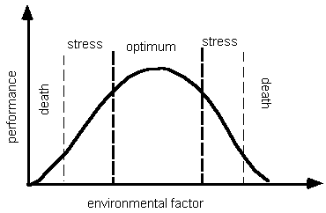

Slide 20
Limites de Crecimiento

Slide 21
Capacidad de Carga
Es la cantidad en biomasa de organismos en un área dada, donde el crecimiento se detiene.
  Para la capacidad de carga el tiempo no es un factor limitante, éste no se cambia con el tiempo.

Slide 22
Limites de Crecimiento

Slide 23
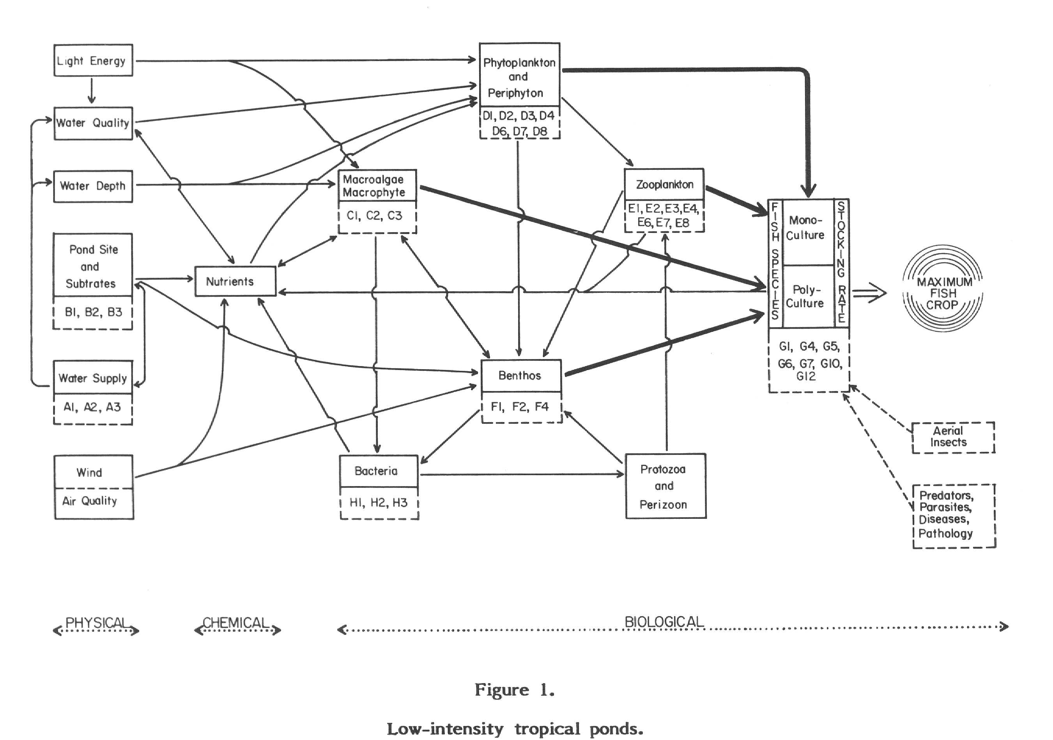
Esquema Baja Densidad

Slide 24
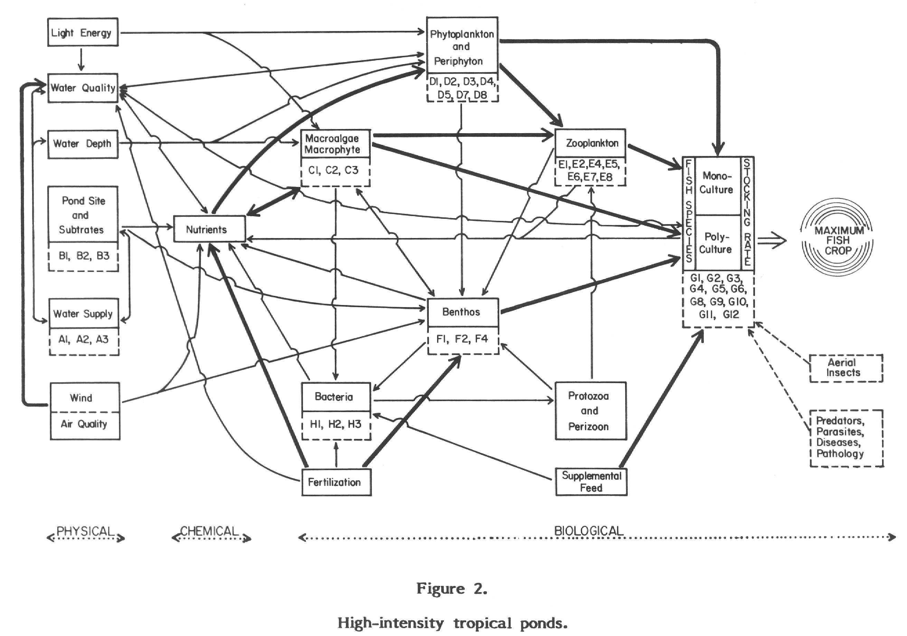
Esquema Alta Densidad
Aeration

Slide 25
Fertilización
Animales dependen directa o indirectamente de alimento proporcionados por plantas verdes.
Peso organismos se puede producir depende de la capacidad del agua para producir fitoplancton.
Capacidad carga puede ser incrementada por adición de fertilizantes orgánicos e inorgánicos. Logrando una nueva capacidad de carga.
A mayor distancia de la cadena trófica, menos será el efecto de la fertilizacion en el crecimiento.

Slide 26
Distancia Cadena Trófica, Inversa A Producción
Carnivoro
7 lb de Herbivoro = 1 lb Carnivoro
Herbivoro
3 lb de algas = 1 lb. de Herviboro
Algas

Slide 27
Alimentación
Cuando la biomasa de organismos está utilizando todo el alimento natural presente y la capacidad de carga se ha alcanzado, un incremento de esta capacidad puede ser obtenida por adición de alimento suplementario.
Cuando el alimento no abastece la demanda del pez y este no puede ser suministrado en mayor frecuencia y cantidad, un alimento completo puede ser adicionado conteniendo nutrientes esenciales que pueden promover de nuevo el incremento de la capacidad de carga del estanque.

Slide 28
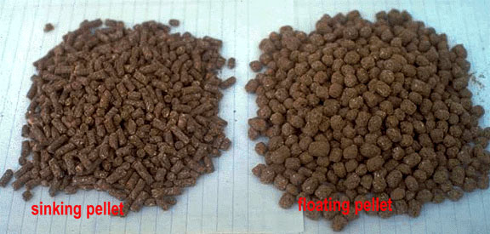
Alimento Completo
Aquel que contiene todos los aminoácidos, lípidos, carbohidratos, vitaminas y minerales que el organismo acuático necesita en ausencia del alimento natural

Slide 29
Alimento Completo
Proteínas:
  Depende de especie: 30 - 45%.
  Aminoácidos esenciales:
    Arginina, histidina, Isoleucina, leusina, lisina, metionina, fenilalanina, treonina, triptofano, valina.
Energía: Carbohidratos y grasas (10 y 15%).
Minerales:
    Macro: Ca, Cl, Mg, P, K, Na.
    Micro: Cu, I, Fe, Mn, Se, Zn.
Vitaminas:
  Tiamina, riboflamina, piridoxina, A. pantotenico, niacina, biotina, folate, B12, colina, inositol, C, A, D, E, K.
Calidad de la racion va a influeciar :
  Calidad de agua.
  Salud del organismo.
  Grado de crecimiento.

Slide 30
Formas de Incrementar Capacidad Carga
Aireación
*
Biomasa, Kg
Tiempo

Slide 31
Oxigeno Disuelto
Máxima biomasa a producir por unidad de agua depende de calidad y cantidad de alimento a ser aplicada sin dañar OD y metabolitos.
Cantidad alimento que puede ser usado por unidad de área por día está limitada por eficiencia de sistema ecológico en procesar los desechos y reoxigenar el medio.
Si OD alcanza limite por alimento, aireación, recambio o biofiltros pueden ser usados para incrementar alimentación y capacidad de carga.

Slide 32
Capacidad de Carga Alimento y Oxigeno

Slide 33
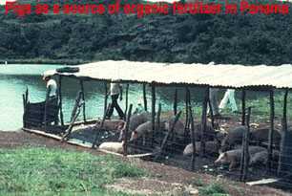
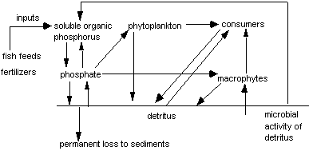
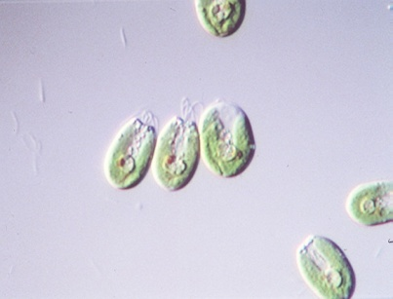
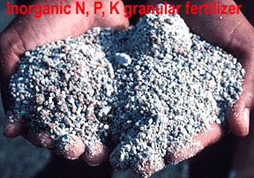
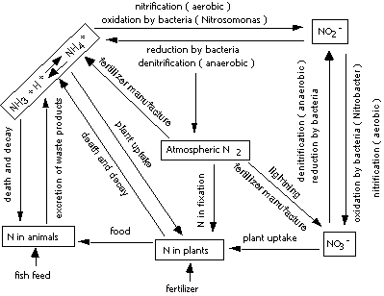
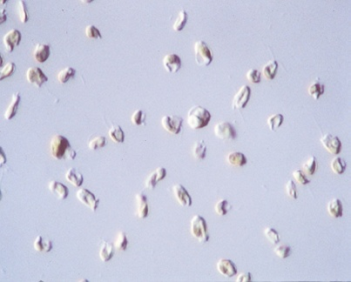
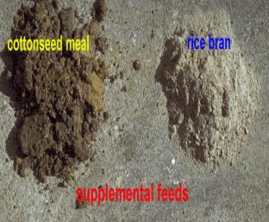
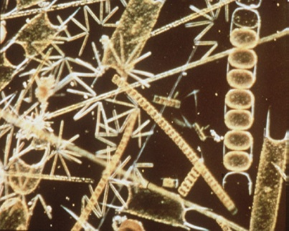
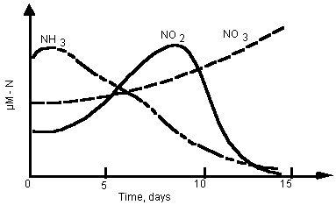
Variación de oxígeno
Nivel de consumo de oxígeno

Slide 34
Calidad De Agua
Otros factores de calidad de agua pueden influenciar en producción pero o no son tan comunes o directa o indirectamente se relacionan a cantidad de alimentación y OD.
  N, P, CO2.
Metodología de cultivo debe tomar en cuenta muy de cerca calidad de agua.
Monitoreo y manejo de calidad de agua es muy importante.
Muchas estrategias de manejo no tienen pie ni cabeza. Relacionar teoría con practica.
Recordar que base de calidad de agua son ciencias exactas (química, fisica y matemáticas).

Slide 35
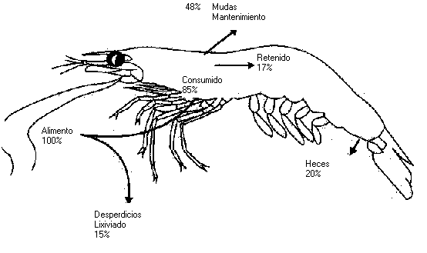
Destino De Alimento

Slide 36
Destino De Alimento
E. Bruta: Calorias que consume el animal (no importa calidad).
  E. Fecal: Es la energía no absorbida.
  E. Digerible: Energía absorbida del alimento.
    E. Excreción: Orine, branquias piel, etc.
    E. Metabolizable: Es la que le queda al organismo para sus demandas de Energía y crecer.

Slide 37
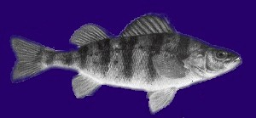
Destino de Nitrogeno y
Fosforo de Alimento
Retenido
30% N
32% P
Aplicado
100% N
100% P
Solidos
13% N
60-90% P
Efluentes
70% N
68% P
Disolvido
87% N
10-40% P

Slide 38
Nitrogeno
N2: Gas.
NH3: Amoniaco o Amonio no ionizado (1-2 ppm toxico).
NH4: Amoniaco Ionizado (Ion amonia).
TAN (NH4 + NH3). Total amoniacal nitrogen, % anteriores depende pH.
NO2: Nitrito. Toxico para peces en agua dulce.
NO3: Nitrato.
Nitrogeno Orgánico:Nitrogeno en aminoacidos, proteinas, etc. encontrados en cuerpos de animales y plantas.

Slide 40
Variación niveles de Amonia, NO2 y NO3 en respuesta a la oxidación bacteriana en el tiempo (Shilo and Rimon, 1982).

Slide 41
Fosforo
Principal fuente: Alimento (70% de la proteína).
No toxico, pero exceso puede provocar blooms de fito que pueden causar problemas de oxígeno y mal olor o sabor a lodo.
Es el mas limitante por tener poca capacidad de retornar al medio (ciclo).

Slide 42
Ciclo de P (Boyd, 1990)

Slide 43
CO2
Proveniente de la respiracion animal y vegetal y de procesos bacterianos.
Normalmente no toxico excepto en concentraciones altas o de bajo OD.
El CO2 es importante para la fotosíntesis y puede presentarse como un limitante en estos sistemas acuáticos, si este no se presenta libre.
Composocion de carbono en relacion al pH es importante.

Slide 44
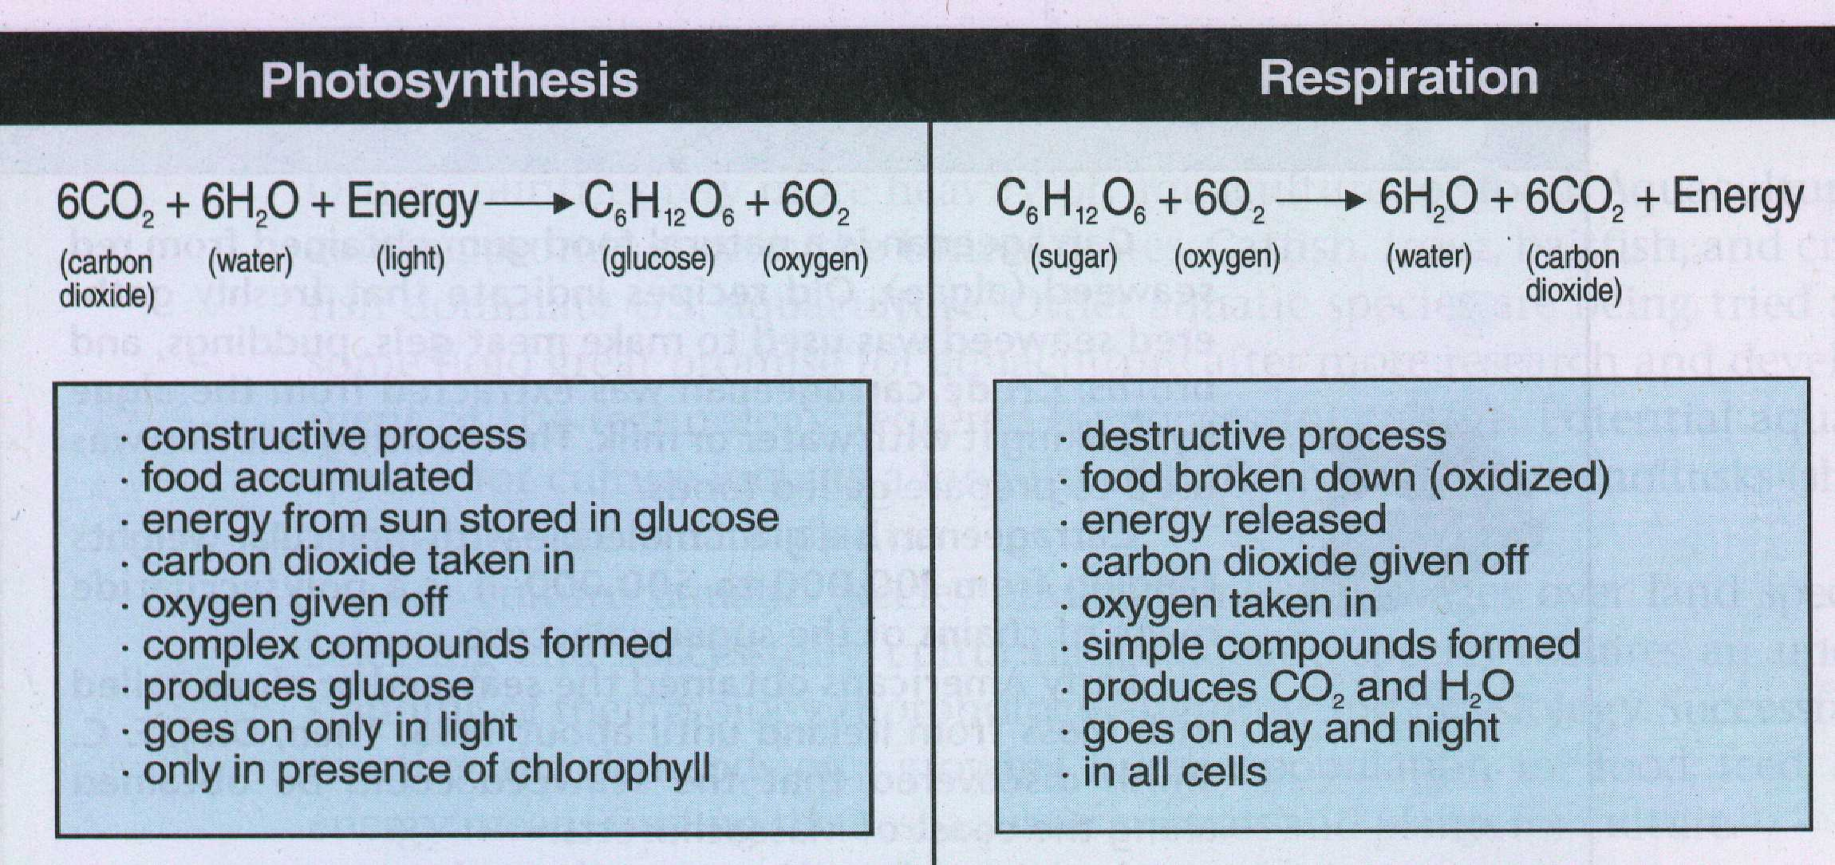

Slide 45
Presencia de Carbono en funcion de pH

Slide 46
Calidad de Agua
Hay una relación directa entre la concentración de CO2 y la cantidad de alimento administrado.
Concentración de amonio se relaciona directamente con la cantidad de alimento.
La aireación aumenta la capacidad de carga, pero si la cantidad de alimento y acumulación de desechos es demasiado, este sistema no será efectivo.
La capacidad de carga por unidad de área puede ser incrementada por recambio de agua, para reducir la concentración de materia orgánica y la DBO e incrementar los niveles de oxígeno disuelto que han sido reducidos por la gran cantidad de alimento.

Slide 47
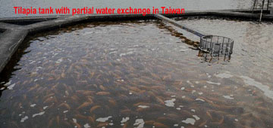

Slide 48
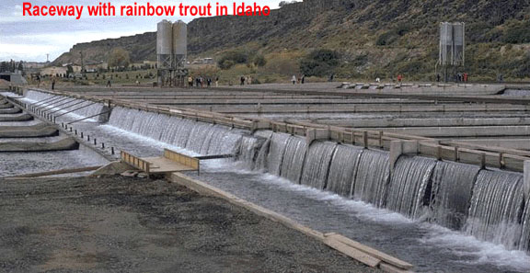

Slide 49
Recirculacion y Filtrado
En sistemas en donde la disponibilidad o costo del agua es alto, se pueden usar metodologias de recirculacion o de mejoramiento para adecuar la calidad de agua sin necesidad de recambio.
Hay 2 esquemas basicos:
  Recirculacion: El agua sale del recipiente de cultivo y es tratada por medio de sedimentacion, filtracion mecanica, quimica, biologica y/o desinfeccion antes de regresar al recipiente de cultivo.
  Sistemas cero recambio: Se desarrolla un medio en donde los desechos y metabolitos son procesados o sintetizados dentro del mismo recipiente de cultivo.

Slide 50
Esquema Recirculacion
Intercambiador
Calor
Agua
Nueva
Esterilizador U.V.
Filtro Biologico
Filtro Mecanico
Moretti, 99

Slide 51
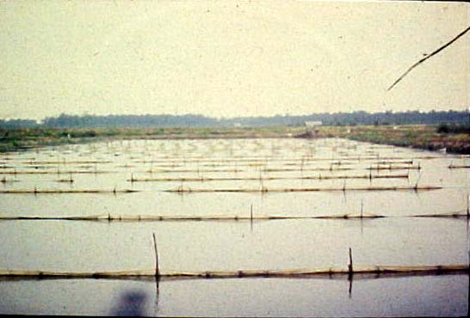
Filtro Biologico

Slide 52
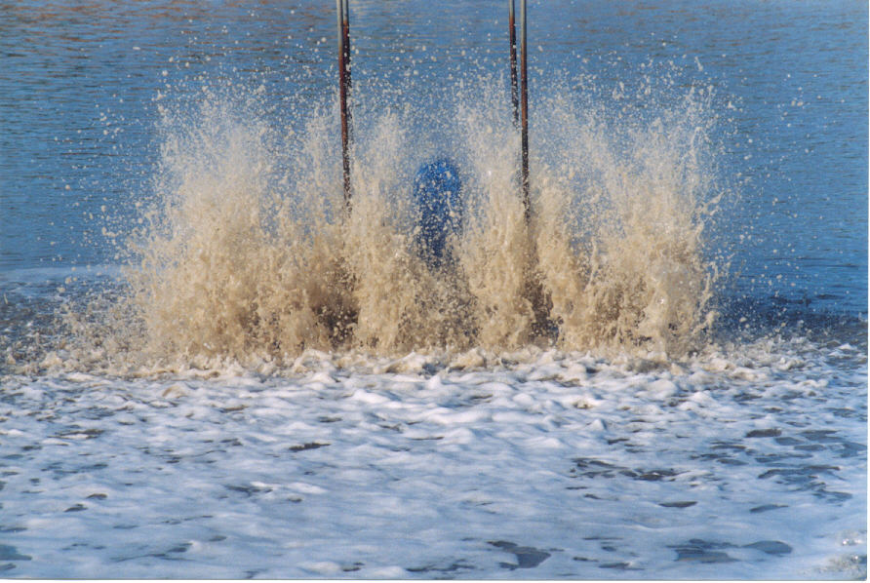
Sistema Heterotrófico Cero Recambio (ZEHS)

Slide 53
Tamaño a Cosecha
Cuando la calidad de agua no es limitante, para una capacidad de carga “x”, el peso de los organismos cultivados puede estar compuesto de un gran número de peces pequeños o un pequeño número de peces grandes de la misma especie.
  Peces pequeños pueden aprovechar mejor la productividad prinaria.
  Peces pequeños tienen una mayor velocidad metabolica por peso del individuo.
    Tamaño pequeño puede limitar la capacidad de carga para una misma especie.
  Grado de crecimiento depende de tamaño de organismo.

Slide 54
Influencia de Tamaño y Densidad en Capacidad de Carga

Slide 55
Grado de Crecimiento
Capacidad de Carga:
  Peso/área (Kg./ha).
Grado de crecimiento:
  Peso/tiempo (gr./individuo/día).
Afectan:
  Temperatura.
  Calidad de agua.
  Alimento.
  Genético.
  Densidad.
  Edad.
  Salud.
  Sexo.
  Tamaño.

Slide 56
Crecimiento de Organismo
(Alimento no limitante)

Slide 57
Crecimiento de Organismo
(Alimento no limitante)

Slide 58
Grado de Crecimiento
Cuando el organismo es pequeño, a pesar que el % de crecimiento relativo es altisimo, no tiene la capacidad de crecer muy rápido en peso absoluto , puesto que su peso es pequeño.
Cuando se incrementa el tamaño, este tiene la habilidad de adicionar peso y por lo tanto este se incrementa.
Finalmente puede alcanzar un punto en donde una máxima capacidad de adicionar peso a sido alcanzada.
Después de este estado él llega a un punto en que su grado de crecimiento disminuye.

Slide 59
Crecimiento Absoluto y Relativo
Organismos pequeños tienen un potencial crecimiento relativo alto pero bajo potencial de crecimiento absoluto, en peces grandes es lo contrario.
Ej: Un pez pequeño que se sembró en 10 g, después de 30 días alcanza 40, creció 30 g.
Crec. Relativo = Incremento en Peso x 100 = 30/10 * 100 = 300%.
Peso Inicial.
Crec. Absoluto= Incremento en Peso = 30 g/30 d = 1 g/d.
Tiempo (días).

Slide 60
Crecimiento Absoluto

Slide 61
Crecimiento Relativo

Slide 62
Energia dedicada a Crecimiento
E. de crecimiento = (E. asimilada) - (E. de mantenimiento).
Actividades de mantenimiento:
  Respiración.
  Reproducción.
  Regulación catabólica (osmótica).
  Actividad muscular (movimiento, alimentación).
  Digestión.
  Excreción.
  Reparación.

Slide 63
Caracteristicas del Crecimiento
Un alimento debe ser capaz de poder mantener las actividades y luego hacer crecer al organismo.
Si el organismo alcanza su madurez sexual, el crecimiento puede verse reducido.
Un máximo crecimiento se puede alcanzar en aguas con optimo de calidad, temperatura adecuada, alimento adecuado para el organismo.

Slide 64
Dsiponibilidad de Alimento
Cuando la densidad de organismos incrementa, la captura de alimento natural por unidad de área aumenta y su disponibilidad disminuye. Cuando la cantidad de alimento alcanza niveles criticos o el OD desciende por la gran cantidad de alimento, el grado de crecimiento podría declinar hasta llegar a detenerse.
El tamaño inicial y densidad puede provocar un decrecimiento mas temprano del grado de crecimiento.
La densidad afecta tambien a la eficiencia de aprovechamiento de alimento.

Slide 65
Relacion Densidad Crecimiento
Para un nivel dado de abundancia de alimento, cuando la capacidad crítica de alimentación ha sido alcanzada en un periodo de cultivo, la más alta densidad sembrada conlleva a un mínimo peso promedio de cosecha.
Meta es encontrar máxima densidad en la cual se pueda alcanzar el peso deseado para un tiempo dado.
Para un periodo corto de tiempo, se puede regular la densidad y el peso promedio a cosechar en función del numero inicial sembrado.

Slide 66
Relacion Densidad Crecimiento

Slide 67
Crecimiento vs Tiempo
(en 3 densidades)

Slide 68
Tamaño de Cosecha
Rendimiento financiero influenciado por:
  Mercado:
    Determinados mercados exigen ciertos tamaños.
  Precios relacionados al tamaño:
    Precios de ciertas especies ligados a tamaño.
  Tasa de crecimiento:
    Diferente crecimiento a distinto tamaño.
  Rotación del cultivo:
    Se pueden obtener mas ciclos por area por año y por ende mayor biomasa por area por año.
  Relacion Costos fijos Costos variables:
    Si es alta, costo por lb sera menor al aumentar rotacion.
  Costo de semilla:
    Generalmente incrementa al aumentar la densidad.
    Puede haber economias de escala.
  Costos de preparacion, llenado y cosecha:
    En funcion de numero de cosechas.

Slide 69
Salud
Organismos enfermos o estresados no pueden crecer tan rápidamente como los organismos sanos.
Factores que inluyen en salud:
  Nutrición.
  Calidad de agua.
  Organismos indeseables (virus o bacterias).
  Mala manipulación.
  Altas densidades.
  Temperatura del agua.

Slide 70
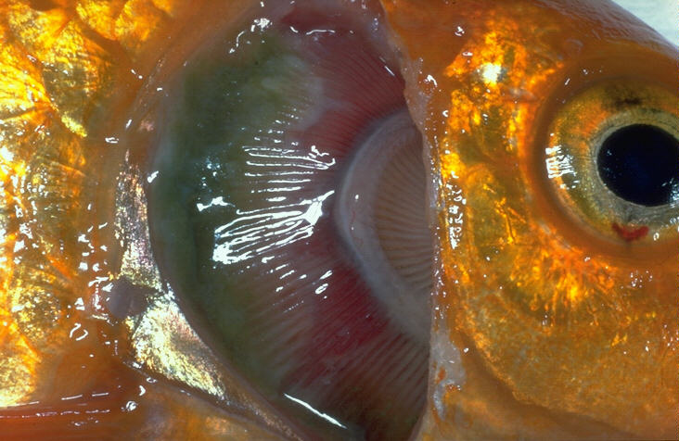
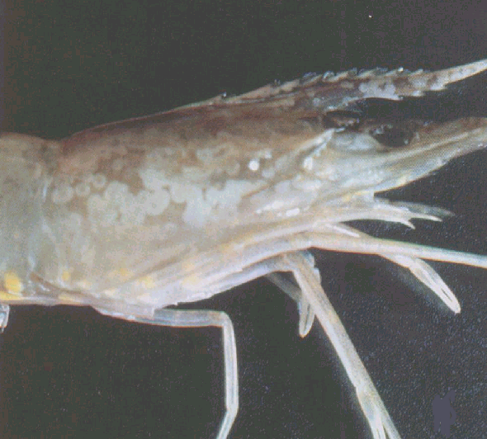
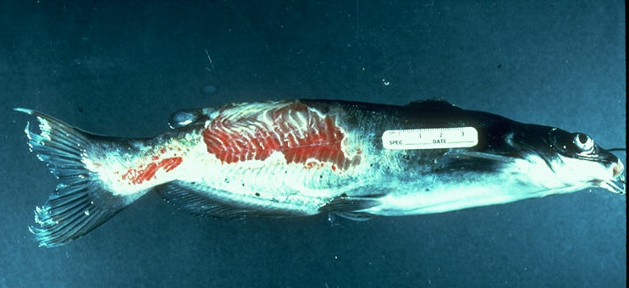
Tratamiento de
Enfermedades
(antibioticos
Y otros)
PREVENCION DE
ENFERMEDADES
Ambiente
Consumidor
Notes:
Ziekte problematiek in de aquacultuur
(bacteriële en virale ziektes, parasitaire ziektes)

Slide 71
CONTROL DE
ENFERMEDADES
Medidas Preventivas
BUENAS PRACTICAS DE MANEJO
        ° Calidad de Agua
        ° Aireacion
        ° Semilla
        ° Estres
        ° Nutricion y Alimento
        ° Tratamiento efluentes
Notes:
Ziekte preventie in de aquacultuur

Slide 72
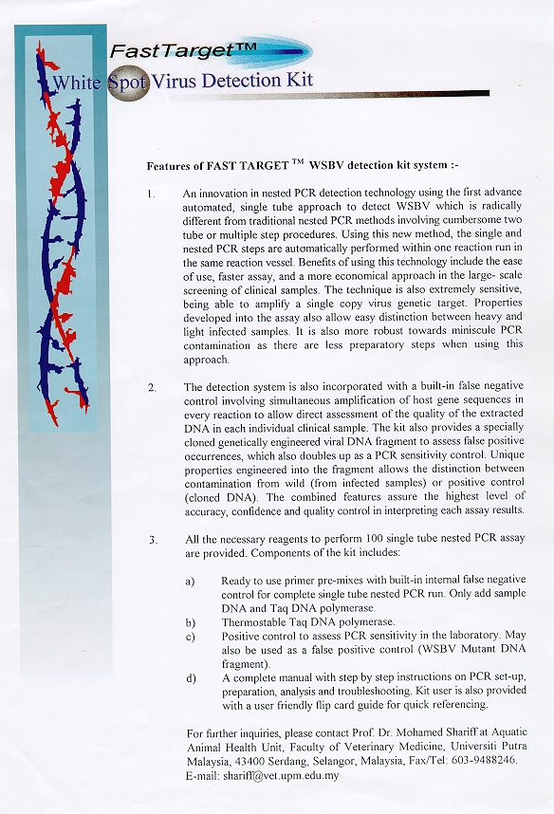
DIAGNOSTICO
Microbiologia
Analisis Microscopio
Histopatologia
Observacion directa
Tecnicas moleculares
Desarrollo
Validacion
Uso correcto
Notes:
Technieken voor diagnose van aquacultuur ziektes

Slide 73
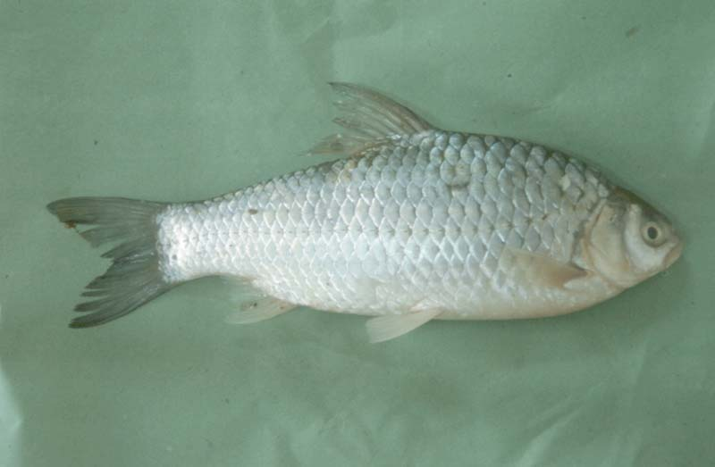
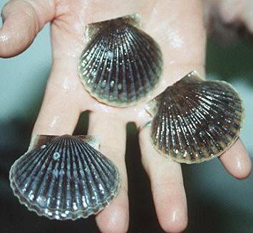
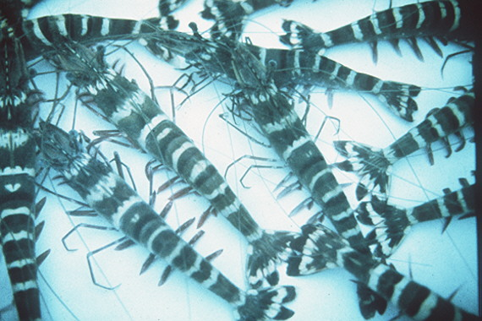
Vacunas
Cuarantena
Imunologia
Bioseguridad
Notes:
Lacunes in aquacultuur toepassingen en kennis

Slide 74
Resistencia de Especie
En un medio donde el crecimiento es limitado por calidad de agua, la máxima biomasa de organismos que puede ser mantenido en una piscina depende de la capacidad de los organismos a crecer en aguas de pobre calidad

Slide 75
Rentabilidad
Todos los sistemas en acuacultura deberán tener beneficios económicos.
Mayores producciones mediante el uso de fertilizacion, alimentacion y/o aireacion, no aseguran mayor rentabilidad. Esto se logra en cualquier sistema cuando se alcanza el punto de producción critica.

Slide 76
Productividad (kg/Ha)y Utilidad

Slide 77
Relacion Costo - Ingreso

Slide 78
Tipos de Sistemas en Acuacultura
Por Intensidad de Manejo
Niveles de Densidad de Manejo (FAO, 1984):
  Extensivo.
  Semi-intensivo.
  Intensivo.
Niveles de Intensidad de Manejo:
  Calidad/cantidad de introducción de nutrientes.
  Magnitud de modificación del ambiente.
  Magnitud de control del ambiente.

Slide 79
Efectos Nutrición : Productividad
Nutrición es factor clave para cualquier especie:
  “Enfermo que come no muere.”
  Siempre uno de factores mas importantes. Distintos sistemas dependen mas o menos de entrada directa de nutrientes y/o aporte producción natural.
Control / costo depende de intensidad del manejo:
  Extensivo sin adición de nutrientes.
  Extensivo con fertilización.
  Fertilización intensiva.
  Alimentación extensiva. (consumo directo).
  Alimentación intensiva. Alta calidad pero no completa).
  Alimentación hiperintensiva. Alimento completo no depende casi de medio natural???
  Alimentación ultrahiperintensiva. Ambiente artificial, control total.

Slide 80
Nivel 1: Extensivo Sin Nutrientes
No se adicionan nutrientes.
Poca o ninguna modificación a la topografía y vegetación original.
Poco control sobre provisión de agua, drenaje nulo o incompleto, no se puede vaciar estanque. Cosecha incompleta.
Control incompleto sobre las especies, composición, número y tamaño de las especies.

Slide 81
Nivel 2: Fertilización Extensiva
No se adiciona comida directamente, pero la fuente de alimentos es aumentada indirectamente por la adición de nutrientes requeridos para la fotosíntesis y/o organismos de alimentación natural.
Cantidad de nutrientes no causan problemas de calidad de agua.
Modificación del ambiente no usualmente grande.
Incompleto control sobre nivel de agua y cosecha.
Control sobre composición de especies similar a nivel 1.

Slide 82
Nivel 3: Fertilización Intensiva
Fotosintesis y organismos naturales modificados como en nivel 2, pero cantidad y calidad casi suficiente para obtener máxima respuesta de producción.
OD y otros problemas de calidad de agua mas comunes, pero poca acción correctiva tomada.
Modificación ambiente suficiente para permitir vaciado y cosecha completa.
Provisión de agua controlada pero con problemas.
Mas o menos control de las especies en el estanque (involuntario).

Slide 83
Nivel 4: Alimentación Extensiva
Nutrientes adicionados para consumo directo de las especies, pero cantidad y calidad inferiores a los niveles optimos.
Calidad de agua similar a nivel 3.
Ambiente modificado para drenaje y cosecha completa.
Suministro de agua generalmente controlado.
Considerable control sobre numero, especie y tamaño.

Slide 84
Nivel 5: Alimentación Intensiva
Comida de alta calidad pero no necesaria- mente completa. Ya es la fuente pcpal de calorías. Produce mas crecimiento que el alimento natural.
Cantidad de alimento tan baja que no necesita aireación o gran recambio de agua, excepto como medida de emergencia.
Gran modificación del ambiente.
Suministro de agua y cosecha controladas.
Tamaño y número de especies controladas.

Slide 85
Nivel6: Alimentación Hyperintensiva
Alimento nutricionalmente completo y de calidad y cantidad que elimina alimento natural como consideración nutricional. ???
Adición de nutrientes tan grande que calidad de agua es manejada diariamente por aireación mecánica y/o recambios de agua durante mayor parte del ciclo.
Gran modificación del ambiente.
Control sobre provisión de agua casi completa.
Tamaño, número y tipo de especies altamente controlado.

Slide 86
Nivel 7: Alimentación Superintensiva
Calidad agua como nivel 6 pero densidad de cultivo mayor debido a continuo y casi completo control de parametros como TºC, OD, CO₂, NH₄ y otros metabolitos toxicos.
Ambiente de cultivo artificial. (tanques, silos acuarios) y control planeado por completo.
Control de agua estrictamente controlado y al menos parcialmente reciclada despues de tratamiento.
Mortalidad masiva dentro de horas inevitable si se pierde control sobre calidad de agua.
Alimento nutricionalmente completo como única fuente de nutrición.

